Slide 1
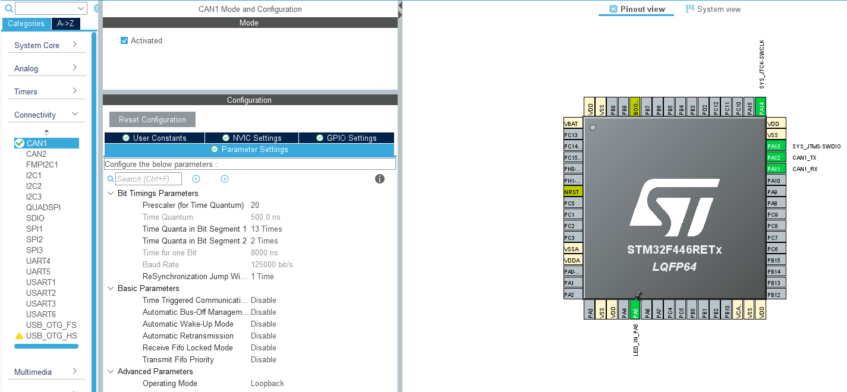
Parâmetros Configuração do Baud Rate
Baud Rate

Slide 2
Cálculos do Baud Rate
Time Quantum:
40MHz / 20 = 2MHz -> 1 / 2MHz = 500ns
Time Quanta:
[1 x SINC_SEG] + [13 x SEG1] + [2 x SEG2] = 16 qt
16 qt x 500ns = 8000ns -> 1 / 8000ns = 125 kBits/s

